Slide 1
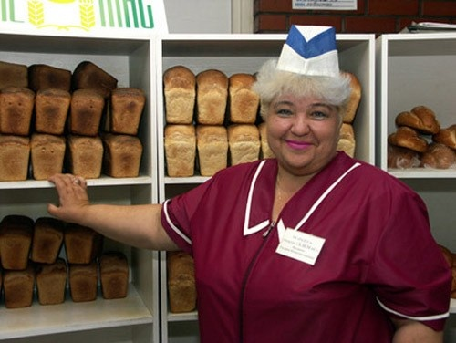
продавец

Slide 2
воспитатель

Slide 3
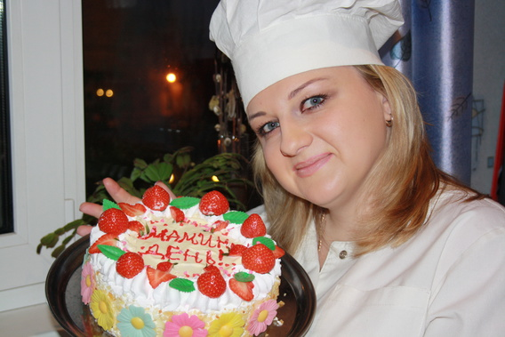
повар

Slide 4
учитель

Slide 5
почтальон

Slide 6
музыкант

Slide 7
медсестра

Slide 8
портниха

